Slide 1
Notes:
¡RECUERDEN TOMAR ASISTENCIA utilizando el link a Google Forms que recibieron!

Slide 2
¡Bienvenidas/os a
Data Science!
¡Gracias Martín Gonella por la creación de los contenidos de este encuentro!

Slide 3
¿Cómo anduvieron?
Repaso: Bagging y Random Forest Explicación: Boosting Hands-on training Break Explicación: Stacking Cierre
Notes:
Agenda de la clase:
¿Cómo anduvieron? (20 minutos)
Repaso (20 minutos)
Boosting (30 minutos)
Hands-on training + Break (70 minutos)
Stacking (20 minutos)
Cierre (5 minutos)

Slide 4
¿Cómo anduvieron?
Notes:
Preguntamos si tienen dudas del encuentro anterior

Slide 5
Repaso: Ensambles

Slide 6
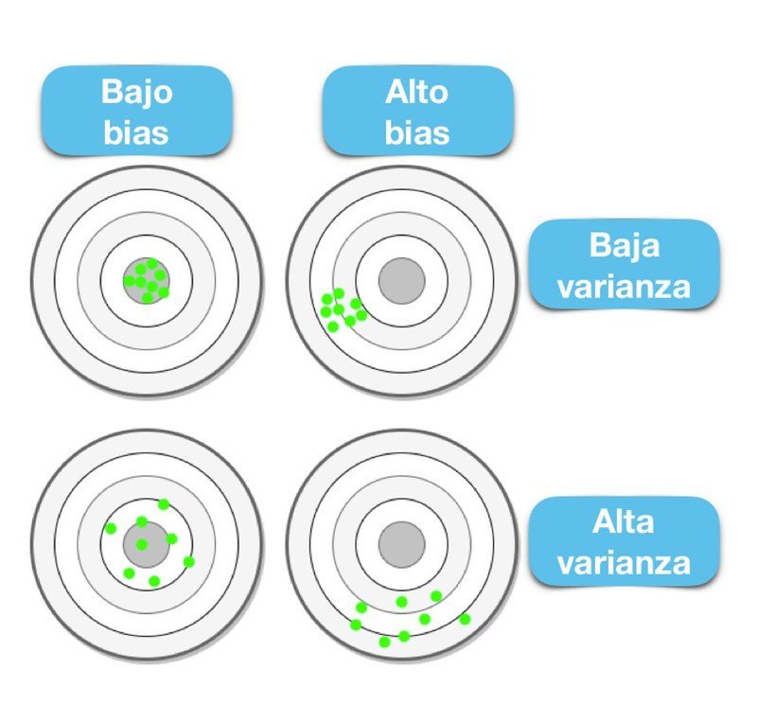
Algunos comentarios sobre errores
BIAS. El error de bias o sesgo es un error de suposiciones erróneas en el algoritmo de aprendizaje.
Un sesgo elevado puede hacer que un algoritmo no tenga en cuenta las relaciones relevantes entre las características y las salidas de destino (underfitting).
VARIANZA. La varianza es un error de sensibilidad a pequeñas fluctuaciones en el conjunto de entrenamiento.
Una alta varianza puede hacer que un algoritmo modele el ruido aleatorio en los datos de entrenamiento, en lugar de los resultados previstos (overfitting).
Notes:
Explicar los conceptos de Bias y Varianza aplicados a un predictor, porque más adelante vamos a usar estos conceptos.
Primero explicar la imagen y luego leer las definiciones, de esa manera puede que resulte más fácil de entender.

Slide 7
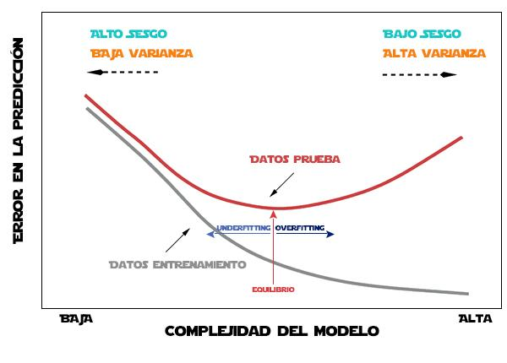
Trade-off Bias-Varianza
Notes:
Mencionar que existe una relación de compromiso entre Bias y Varianza, nunca vamos a poder disminuir una sin que no aumente la otra. Es muy importante encontrar un equilibrio que nos asegure un óptimo balance, evitando así tanto el underfitting como el overfitting.

Slide 8
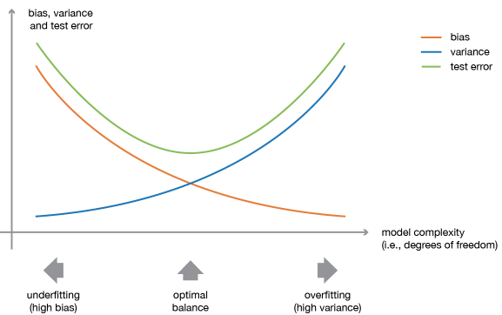
Trade-off Bias-Varianza
Notes:
Mencionar que existe una relación de compromiso entre Bias y Varianza, nunca vamos a poder disminuir una sin que no aumente la otra. Es muy importante encontrar un equilibrio que nos asegure un óptimo balance, evitando así tanto el underfitting como el overfitting.

Slide 9
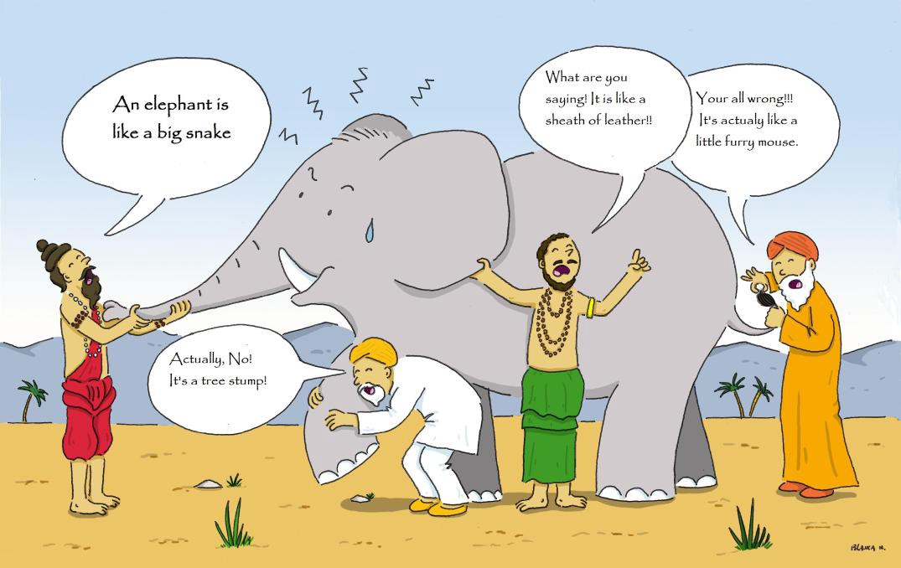
ENSAMBLES
“La unión hace a la fuerza”
Notes:
Kernels

Slide 10
Ensambles
Idea: la idea aquí es entrenar múltiples modelos, cada uno con el objetivo de predecir o clasificar un conjunto de resultados. De esta manera convertimos a un grupo de modelos débiles en un sólo modelo fuerte.

Slide 11
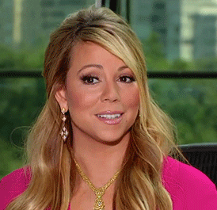
¿Qué necesitamos para que esta idea funcione?
Notes:
Kernels

Slide 12
Ensambles
Si todos los modelos son muy parecidos, no van a agregar mucha información nueva en la votación.
Necesitamos modelos diferentes entre sí, poco correlacionados.
Los modelos pueden ser diferentes entre sí por una variedad de razones:
Puede haber diferencia en la población de datos
Puede haber una técnica de modelado utilizada diferente
Puede haber una hipótesis diferente

Slide 13
Técnicas de Ensamble
Existen varias técnicas para generar modelos de ensambles.
Las más conocidas son:
BAGGING.
BOOSTING.
STACKING.

Slide 14
Técnicas de Ensamble
Bagging (Bootstrap Aggregation)
El Bagging implementa predictores similares en poblaciones de muestras pequeñas y luego vota entre todas las predicciones.
Combina Bootstrapping (muestreo de datos con reemplazo) y Aggregation (votación) para formar un modelo de ensamble.
Notes:
Bootstrapping: Los datos son muestreados y se permite el reemplazo (ver imagen donde hay datos repetidos).
Aggregation: Votación entre los distintos modelos.

Slide 15
Técnicas de Ensamble
Bagging (Bootstrap Aggregation)
El Bagging implementa predictores similares en poblaciones de muestras pequeñas y luego vota entre todas las predicciones.
Combina Bootstrapping (muestreo de datos con reemplazo) y Aggregation (votación) para formar un modelo de ensamble.
Reduce el error de varianza y ayuda a evitar el sobreajuste.

Slide 16
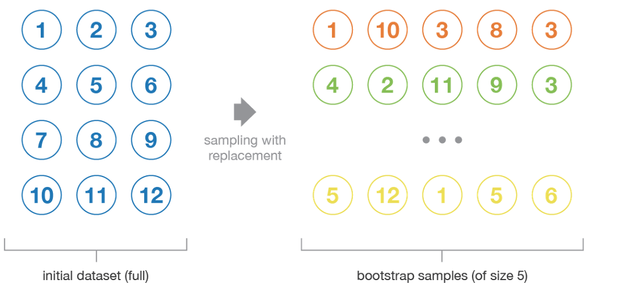
Técnicas de Ensamble
Bagging (Bootstrap Aggregation)

Slide 17
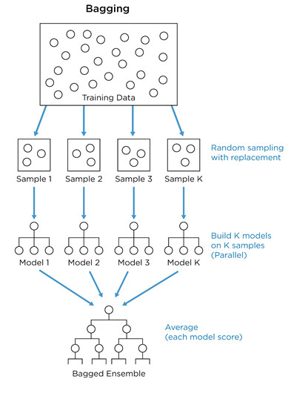
Técnicas de Ensamble

Slide 18

Bagging (Bootstrap Aggregation)
Ésta técnica se puede usar con cualquier tipo de modelo: Árboles, KNN, SVM, etc.
Pero lo más común es que se aplique en árboles, para crear bosques.

Slide 19
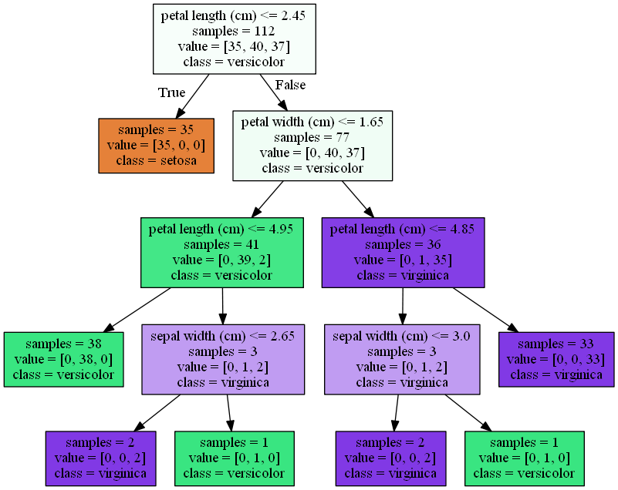
Bagging Random Forest
¡Se llama árbol de decisión!
Notes:
Si hace falta, volver a explicar rápidamente de que se trata un árbol de decisión, para poder explicar el concepto detrás de un bosque aleatorio.

Slide 20

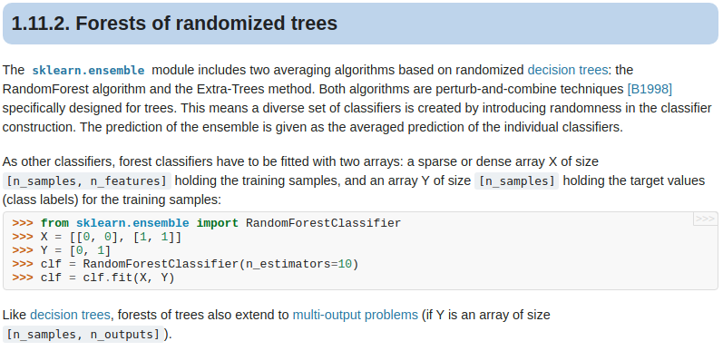
Random Forest con

Slide 21
¡A leer la documentación!
Notes:
Kernels

Slide 22
Ensambles:
Boosting

Slide 23
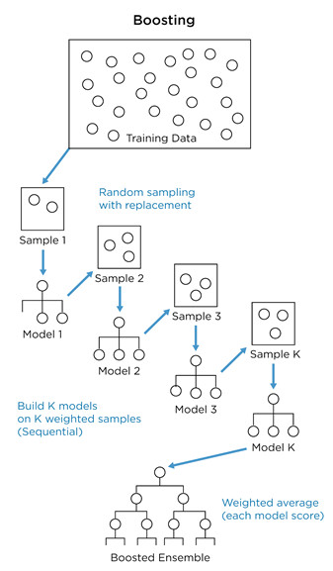
Ensambles · Boosting
Se entrena una secuencia de modelos donde se da más peso a los ejemplos que fueron clasificados erróneamente por iteraciones anteriores.
Al igual que con bagging, las tareas de clasificación se resuelven con una mayoría ponderada de votos, y las tareas de regresión se resuelven con una suma ponderada para producir la predicción final.

Slide 24
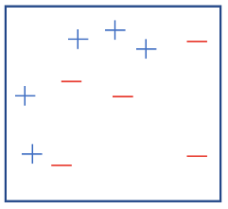
BOOSTING: AdaBoost (1 / 5)
Para explicar un poco el funcionamiento de AdaBoost consideremos el siguiente problema de clasificación binaria con 10 ejemplos de entrenamiento, 5 positivos y 5 negativos.

Slide 25
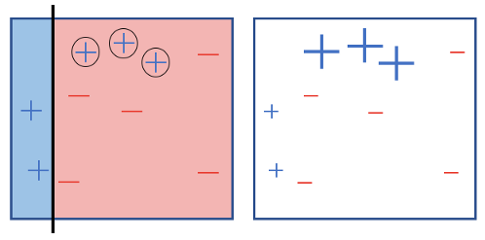
BOOSTING: AdaBoost (2 / 5)
A la izquierda el primer clasificador débil, una recta vertical. A la derecha de la recta, consideramos que todos los ejemplos son negativos, mientras que a la izquierda son positivos.
La recta clasifica mal a tres positivos.

Slide 26
BOOSTING: AdaBoost (2 / 5)
A la izquierda el primer clasificador débil, una recta vertical. A la derecha de la recta, consideramos que todos los ejemplos son negativos, mientras que a la izquierda son positivos.
La recta clasifica mal a tres positivos.
Aquí vemos como los tres ejemplos mal clasificados aparecen ahora de un mayor tamaño que el resto de los ejemplos.
Esto simboliza que dichos ejemplos tendrán una mayor importancia al momento de seleccionar el clasificador débil de la segunda iteración.

Slide 27
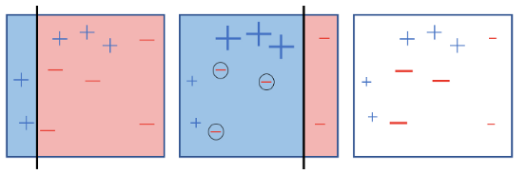
BOOSTING: AdaBoost (3 / 5)
Aquí vemos al segundo clasificador débil, que es otra recta vertical colocada más hacia la derecha.
Este segundo clasificador se equivoca también en tres ejemplos,
ya que clasifica mal ejemplos negativos.
Aquí vemos que para la tercera iteración los ejemplos negativos mal clasificados tienen ahora el mayor tamaño, es decir, tendrán mayor importancia en la siguiente iteración.

Slide 28
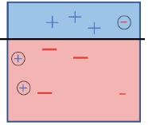
BOOSTING: AdaBoost (4 / 5)
En la tercera iteración el clasificador débil resultante es una recta horizontal, como se puede observar en el cuadro de la derecha.
Este clasificador se equivoca en la clasificación de un ejemplo negativo y dos positivos, que de igual forma aparecen encerrados en un círculo.

Slide 29
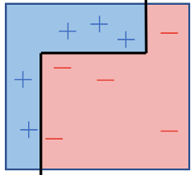
BOOSTING: AdaBoost (5 / 5)
Finalmente, se ilustra el clasificador fuerte que resulta de crear un ensamble con tres clasificadores débiles. La forma en que utilizamos estos tres clasificadores débiles es mediante una decisión por mayoría.
Cuando deseamos clasificar un nuevo ejemplo, le preguntamos a cada uno de nuestros tres clasificadores débiles su opinión. Si la mayoría opina que el nuevo ejemplo es positivo, pues entonces la decisión del clasificador fuerte será que es un ejemplo positivo.

Slide 30
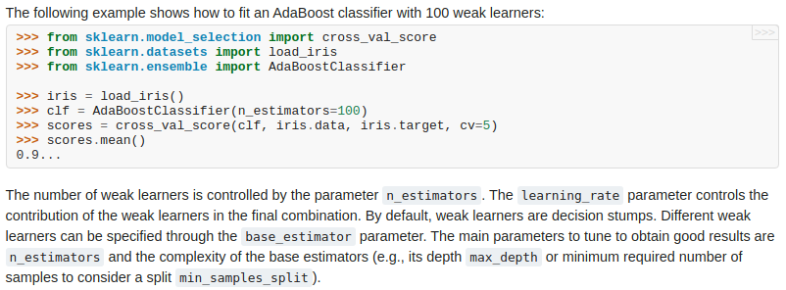
Adaboost con

Slide 31
¡A leer la documentación!
Notes:
Kernels

Slide 32
Boosting XG Boost (Extreme Gradient Boosting)
Notes:
Kernels

Slide 33
Boosting:
XGBoost
(Extreme Gradient Boosting)
XGBoost es un algoritmo que recientemente ha dominado el aprendizaje automático y sobre todo las competiciones de Kaggle (para datos estructurados).
XGBoost es una implementación de árboles de decisión potenciados por el algoritmo de descenso por gradiente, diseñado para aumentar la velocidad y mejorar el rendimiento.
XGBoost es una librería de software que se puede descargar e instalar y luego acceder desde una variedad de interfaces: CLI, C++, Python, R, Julia, etc.
No sólo tiene buena performance computacional, también posee un muy buen desempeño con el manejo de los datos.
Disclaimer: El algoritmo de descenso por gradiente lo vamos a ver más adelante!

Slide 34
Boosting:
XGBoost
(Extreme Gradient Boosting)
XGBoost es un algoritmo que recientemente ha dominado el aprendizaje automático y sobre todo las competiciones de Kaggle (para datos estructurados).
XGBoost es una implementación de árboles de decisión potenciados por el algoritmo de descenso por gradiente, diseñado para aumentar la velocidad y mejorar el rendimiento.
XGBoost es una librería de software que se puede descargar e instalar y luego acceder desde una variedad de interfaces: CLI, C++, Python, R, Julia, etc.
No sólo tiene buena performance computacional, también posee un muy buen desempeño con el manejo de los datos.
Se puede usar con Python, como si fuera un modelo de Scikit-Learn.
Disclaimer: El algoritmo de descenso por gradiente lo vamos a ver más adelante!

Slide 35
Boosting:
XGBoost
(Extreme Gradient Boosting)
Características principales
Paralelización de la construcción de árboles utilizando todos los núcleos de la CPU durante el entrenamiento.
Computación distribuida para el entrenamiento de modelos muy grandes utilizando clusters de máquinas.
Computación "fuera de núcleo" para conjuntos de datos muy grandes que no caben en la memoria.
Optimización de caché de estructuras de datos y algoritmos para aprovechar al máximo el hardware.

Slide 36
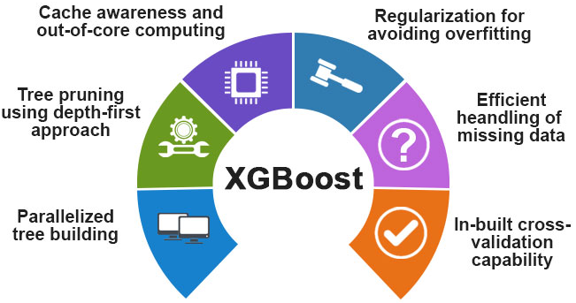
Boosting:
XGBoost
(Extreme Gradient Boosting)
Características principales

Slide 37
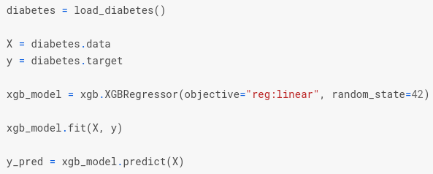
XG Boost en Python
Instalación: sudo pip install xgboost
Ejemplos: https://github.com/tqchen/xgboost/tree/master/demo/guide-python

Slide 38
Hands-on
training

Slide 39
Hands-on
training
DS_Encuentro_28_Boosting.ipynb

Slide 41
¿Qué es mejor,
Bagging o Boosting?
Notes:
Kernels

Slide 42

Depende.
Notes:
Kernels

Slide 43
Bagging vs. Boosting
Modelos entrenados de manera independiente.
Resuelve promediando los N modelos.
Enfocado en reducir la varianza. Ayuda a prevenir overfitting.
Se suele usar con modelos de bajo Sesgo y alta varianza.
Fácilmente paralelizable.
Bastante Modelos entrenados enfocados en mejorar las fallas de los anteriores.
Promedio pesado de los N modelos (su peso depende de su performance).
Enfocado en reducir el Sesgo. En casos puede causar overfitting.
Se suele usar con modelos de baja varianza y alto sesgo.
No se puede paralelizar fácilmente.

Slide 44

Un último ensamble:
STACKING.
Notes:
Kernels

Slide 45
Stacking
Se crea una función de ensamble que combina los resultados de varios modelos base, en uno sólo.
Los modelos de nivel de base se entrenan con un conjunto de datos completo, y luego sus salidas se utilizan como características de entrada para entrenar una función de ensamble.
Normalmente, la función de ensamble es una simple combinación lineal de las puntuaciones del modelo base.

Slide 46
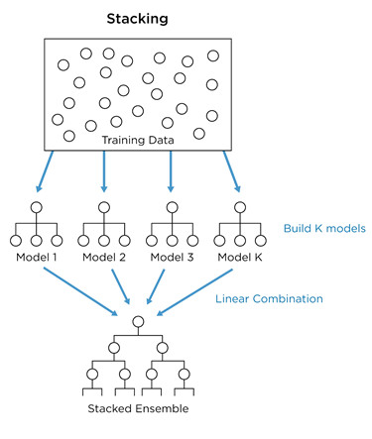
Stacking
Se crea una función de ensamble que combina los resultados de varios modelos base, en uno sólo.
Los modelos de nivel de base se entrenan con un conjunto de datos completo, y luego sus salidas se utilizan como características de entrada para entrenar una función de ensamble.
Normalmente, la función de ensamble es una simple combinación lineal de las puntuaciones del modelo base.
Notes:
Notar la diferencia con Bagging, aquí no hay muestreo de datos ya que los mismos datos entrenan a cada uno de los modelos.

Slide 47
Recursos

Slide 48
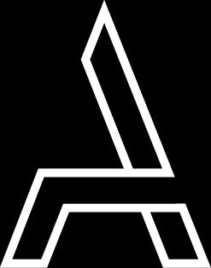
Recursos
Si te quedaste con ganas de más...
Ensemble methods: bagging, boosting and stacking: Excelente artículo (nivel intermedio/avanzado).
Understanding Random Forest: Explicación (nivel básico) y ejemplo.
Ensamble de clasificadores usando AdaBoost: Explicación (nivel básico).
A Gentle Introduction to XGBoost for Applied Machine Learning: Introducción con referencias a material extra (nivel básico/intermedio).

Slide 49
Ver los videos de la plataforma sobre “Redes Neuronales”.
Ponerse al día con los notebooks atrasados.
Terminar en la Entrega 4, si aún no lo hicieron.
Notes:
Recuerden crear una tarjeta en el Trello para la clase con lo siguiente:
PDF de la clase
Materiales extra que hayan mostrado o hecho en clase (links, bibliografía, artículos)
Recomendamos hacer una reflexión como Equipo Docente para registrar y compartir:
1- ¿Cómo respondió el grupo a las consignas? ¿cómo fue la participación?
2- ¿Cómo fue nuestra performance como equipo?¿todos nos sentimos cómodos en nuestros roles? ¿alguien necesita ayuda para la próxima?
3- ¿Qué nos gustaría mejorar para la clase que viene?

